Slide 1
SISTEMA CAIXA

Slide 2
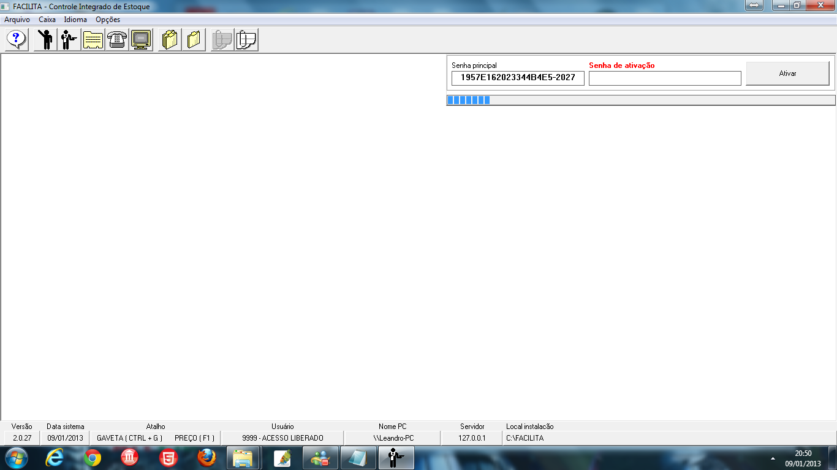
Notes:
Tela Inicial

Slide 3
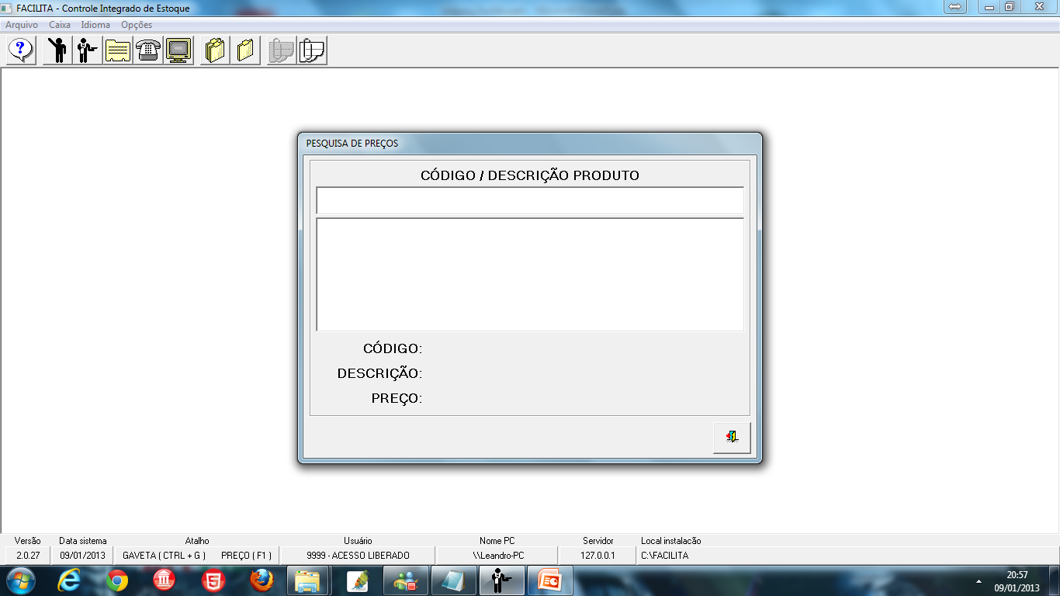
Notes:
Consulta de Preços

Slide 4
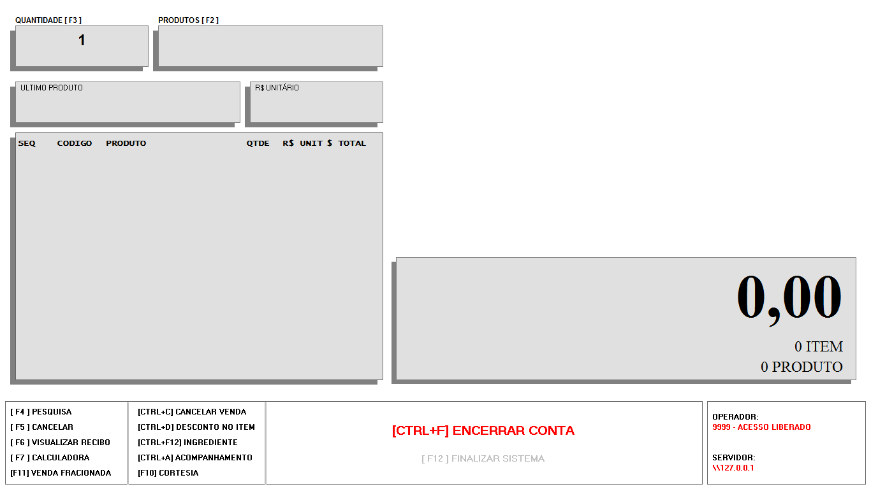
Notes:
Caixa

Slide 5
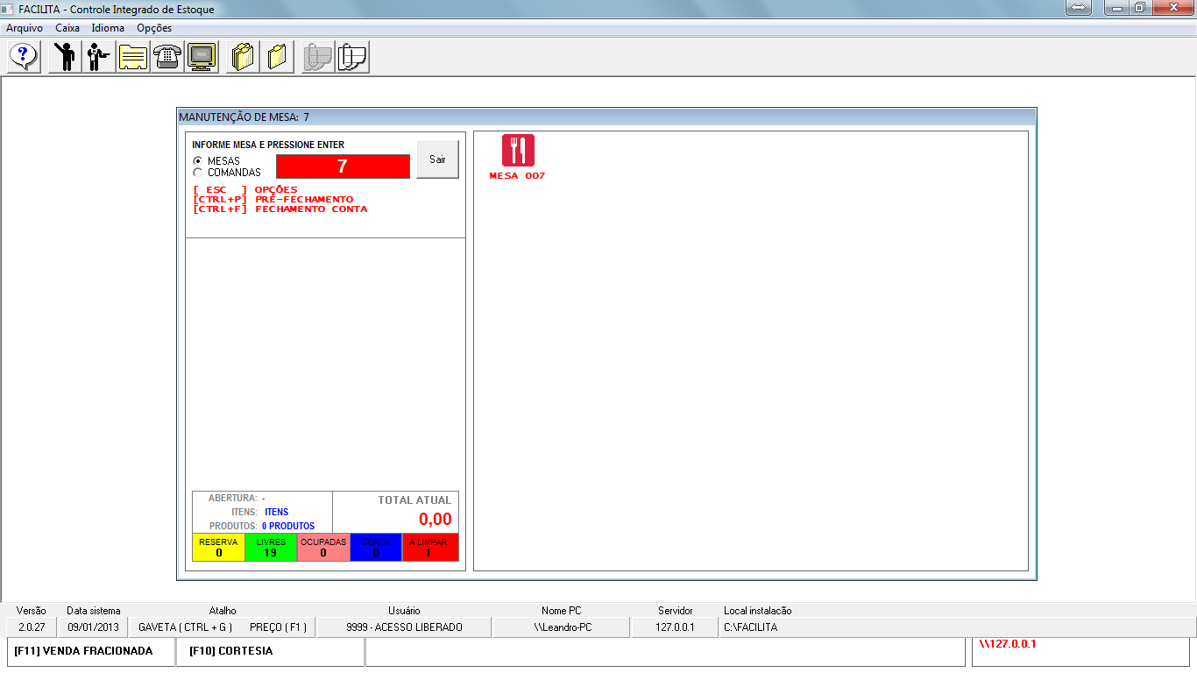
Notes:
Mesas abertas

Slide 6
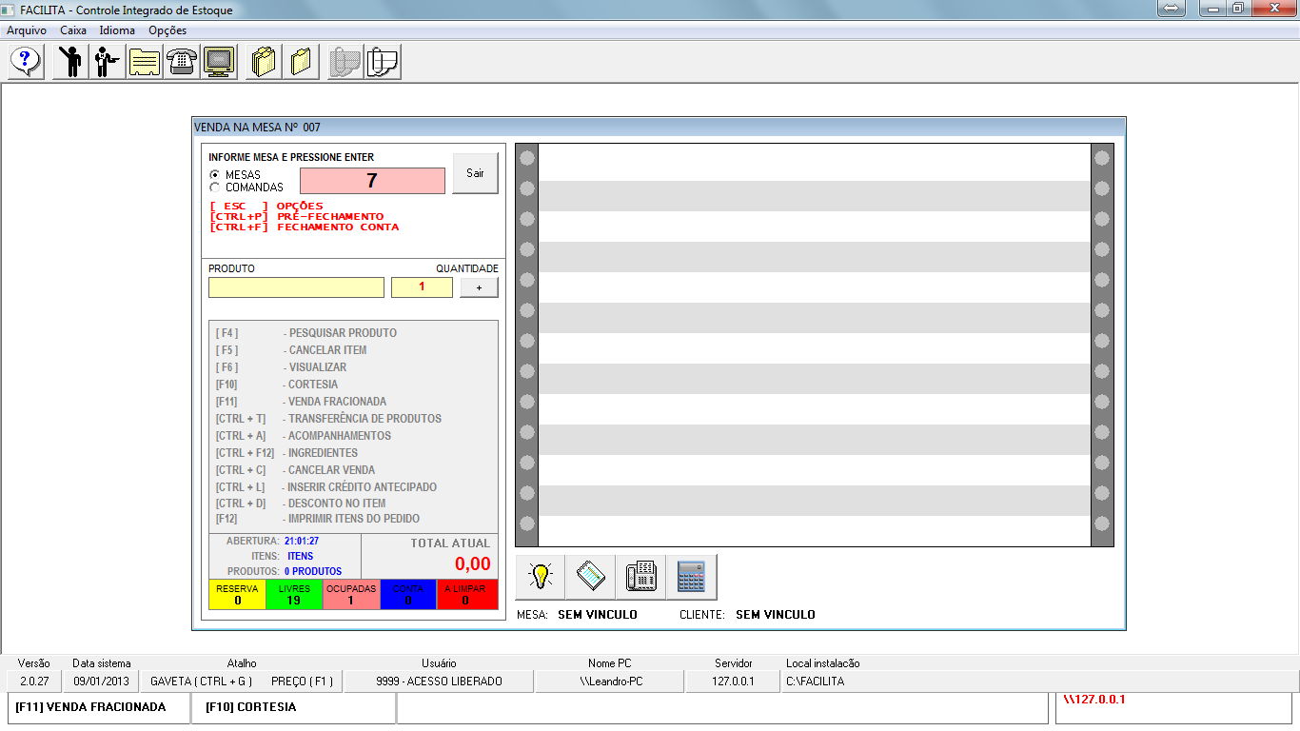
Notes:
Gerenciamento de mesas

Slide 7

Notes:
Opções do 1º botão (Lâmpada)

Slide 8
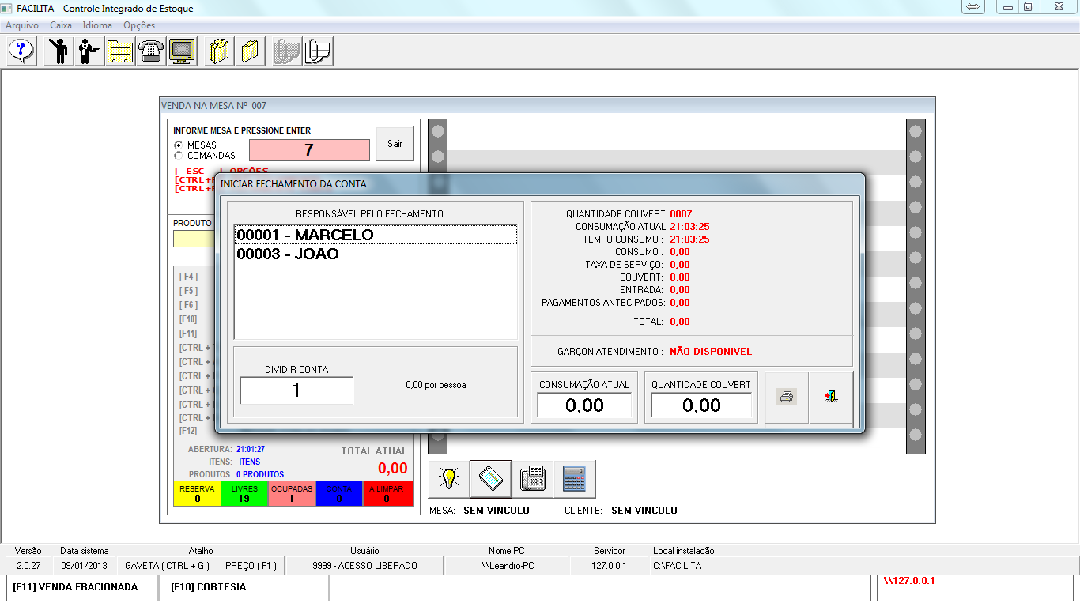
Notes:
Opções do 2º botão (Fechamento da conta)

Slide 9
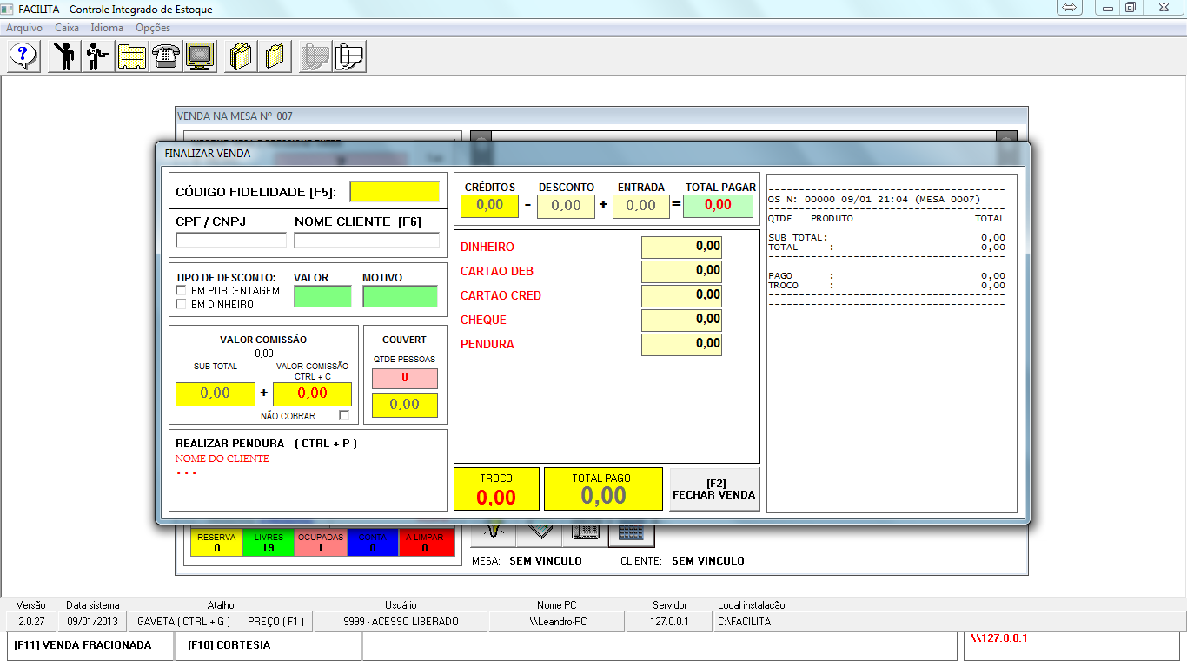
Notes:
Opções do 3º botão (Finalizar venda delivery)

Slide 10
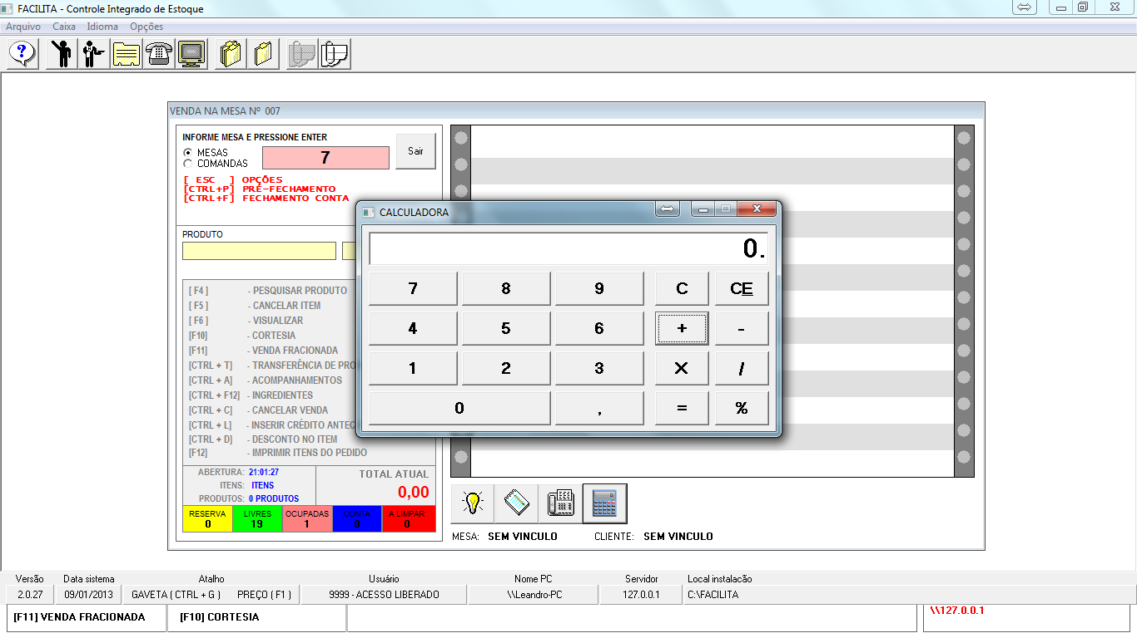
Notes:
Opções do 4º botão (Calculadora)

Slide 11
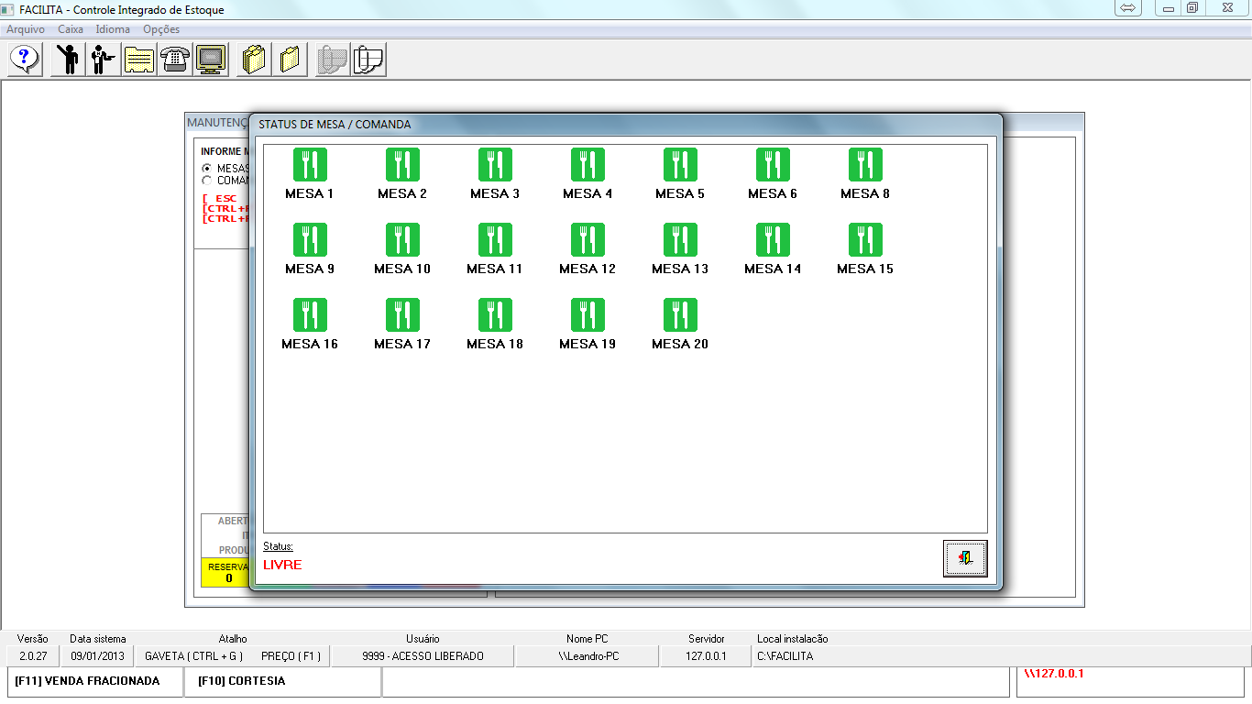
Notes:
Lista de Mesas livres

Slide 12
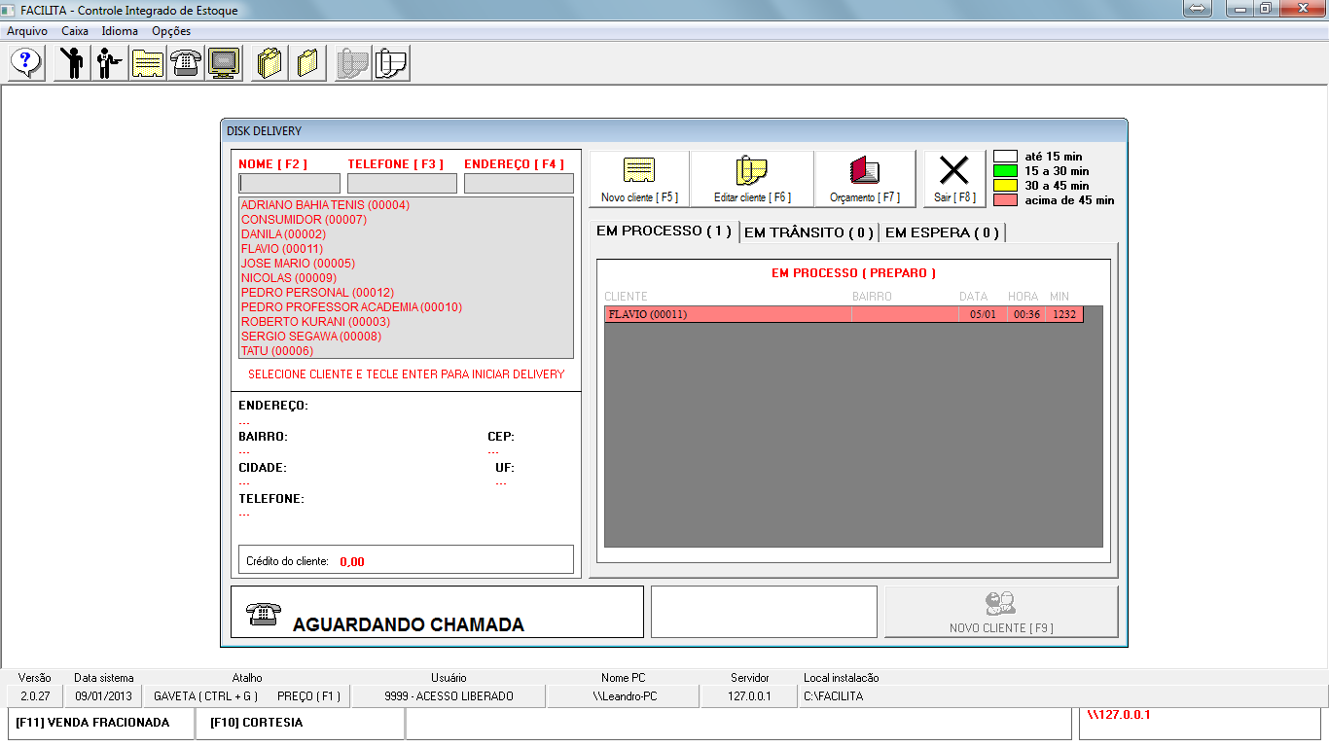
Notes:
Tela de vendas Delivery

Slide 13
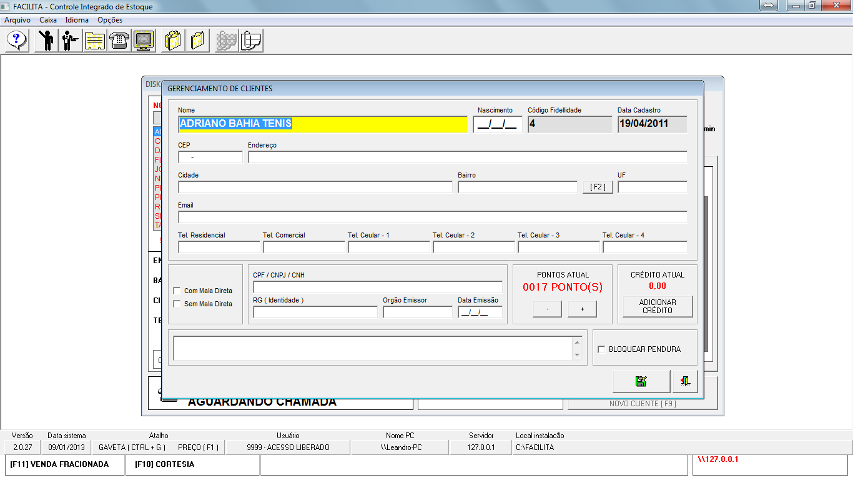
Notes:
Tela de cadastro de clientes

Slide 14
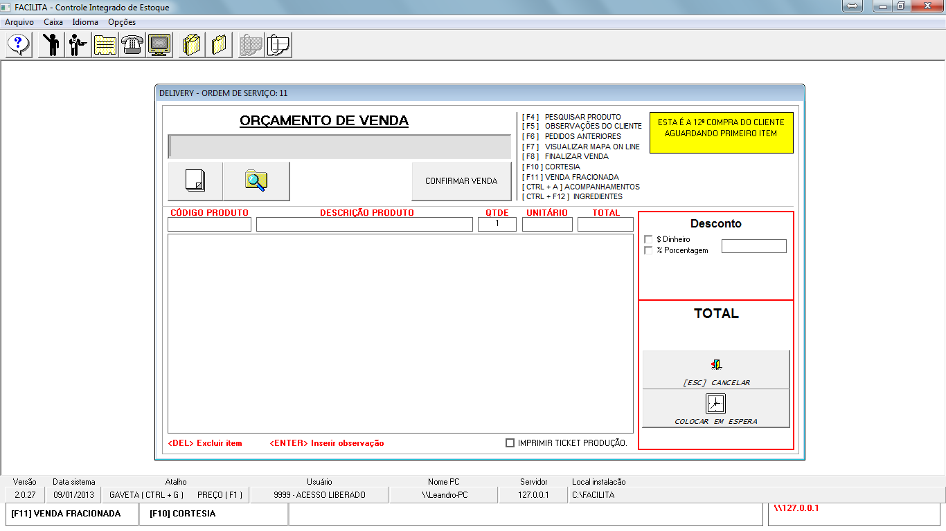
Notes:
Orçamento delivery

Slide 15
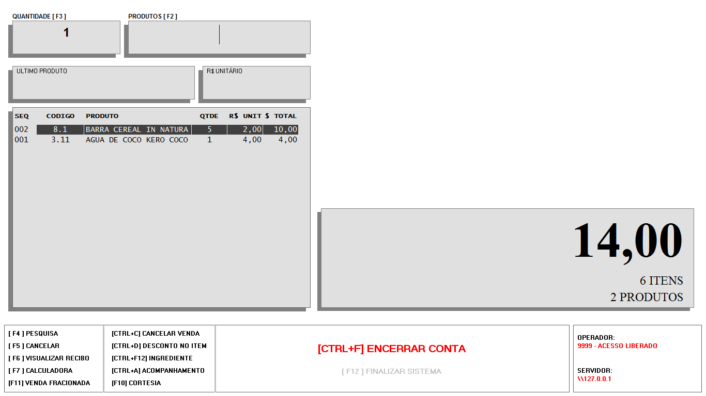
Notes:
Tela de caixa

Slide 16
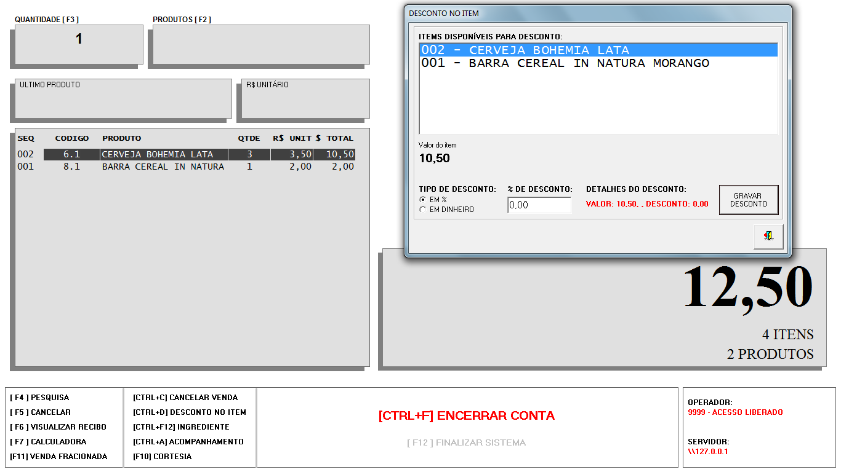
Notes:
Desconto de itens

Slide 17
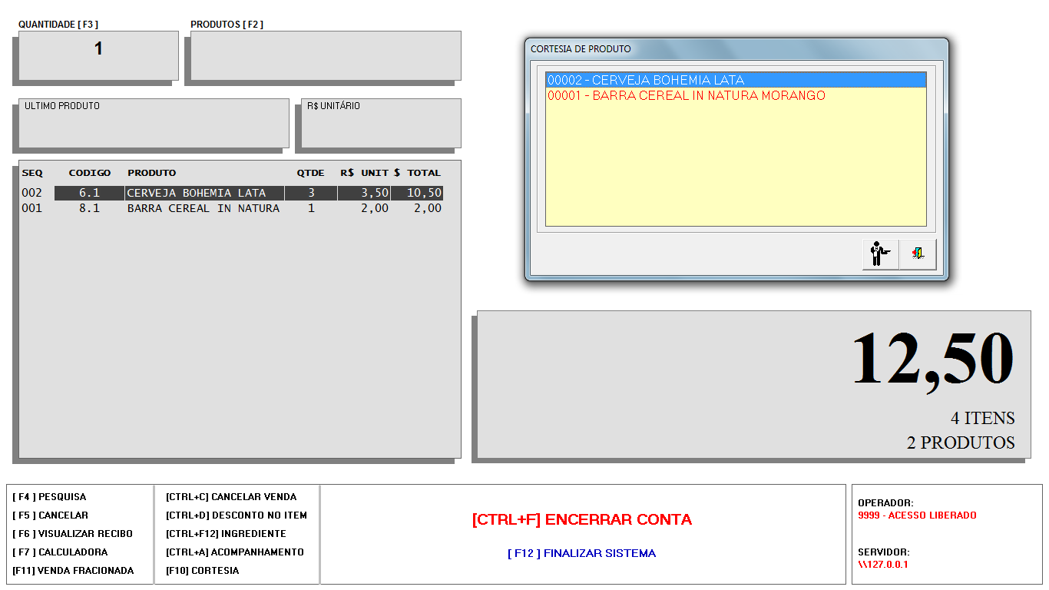
Notes:
Cortesia de produtos

Slide 18
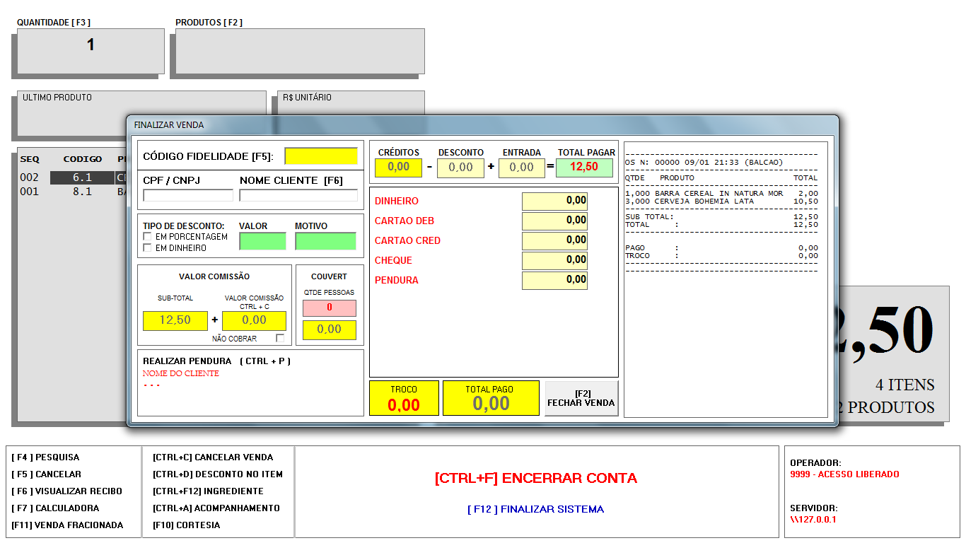
Notes:
Encerrar Conta

Slide 19
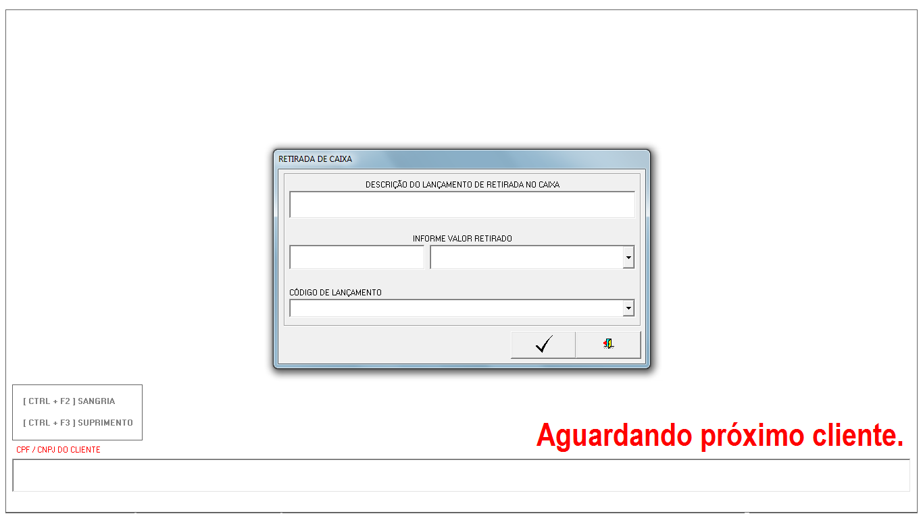
Notes:
Sangria do Caixa

Slide 20
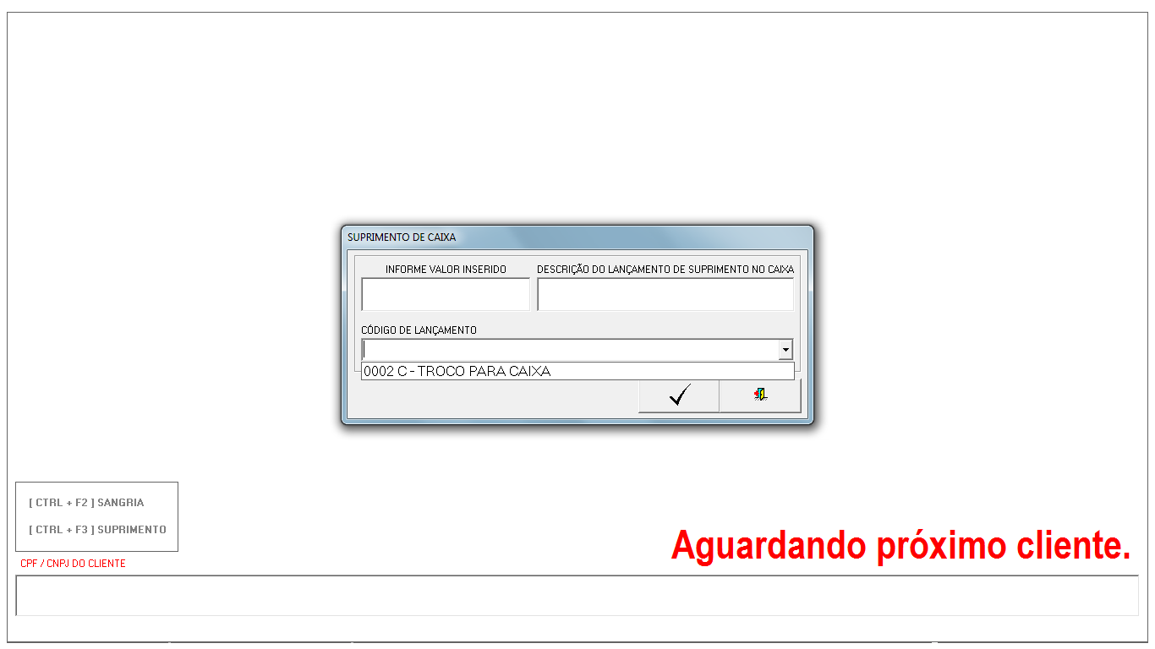
Notes:
Suprimentos do caixa

Slide 21
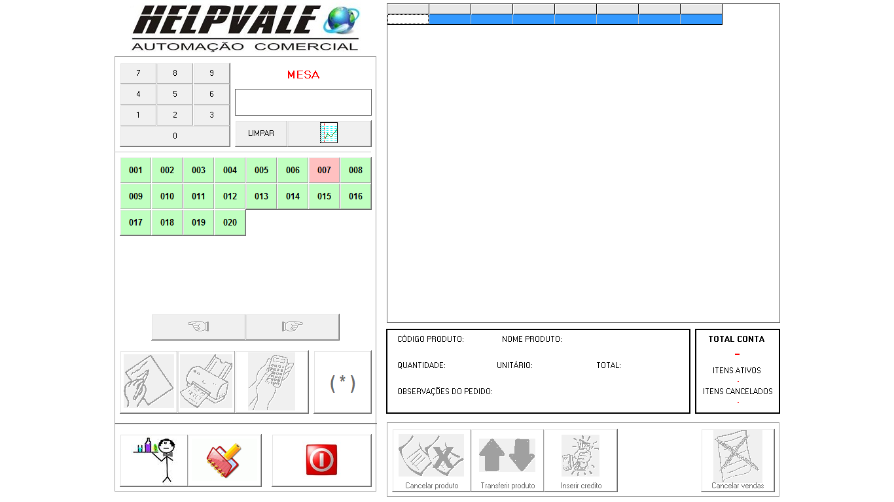
Notes:
Venda Touch Screen

Slide 22
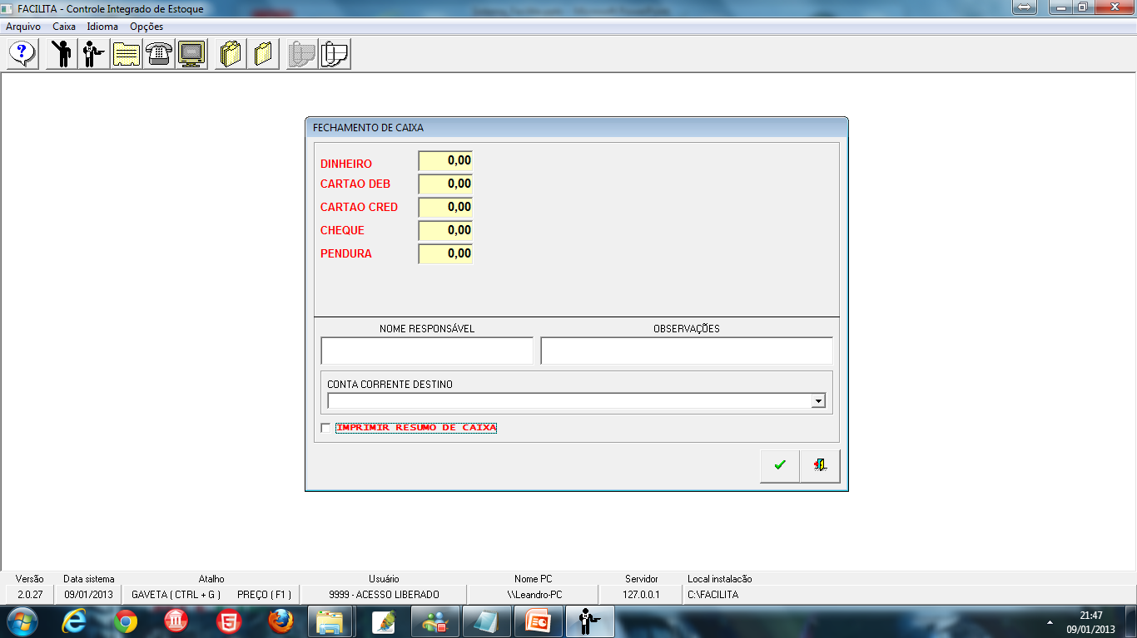
Notes:
Fechamento do Caixa – Definitivo (Redução Z)

Slide 23
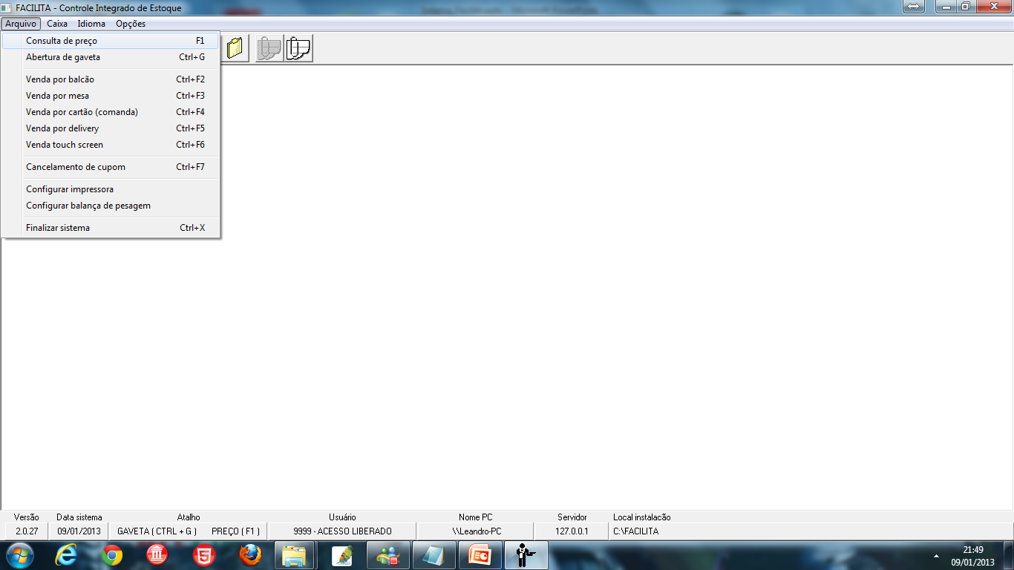
Notes:
Tela Principal – Menu Arquivo

Slide 24
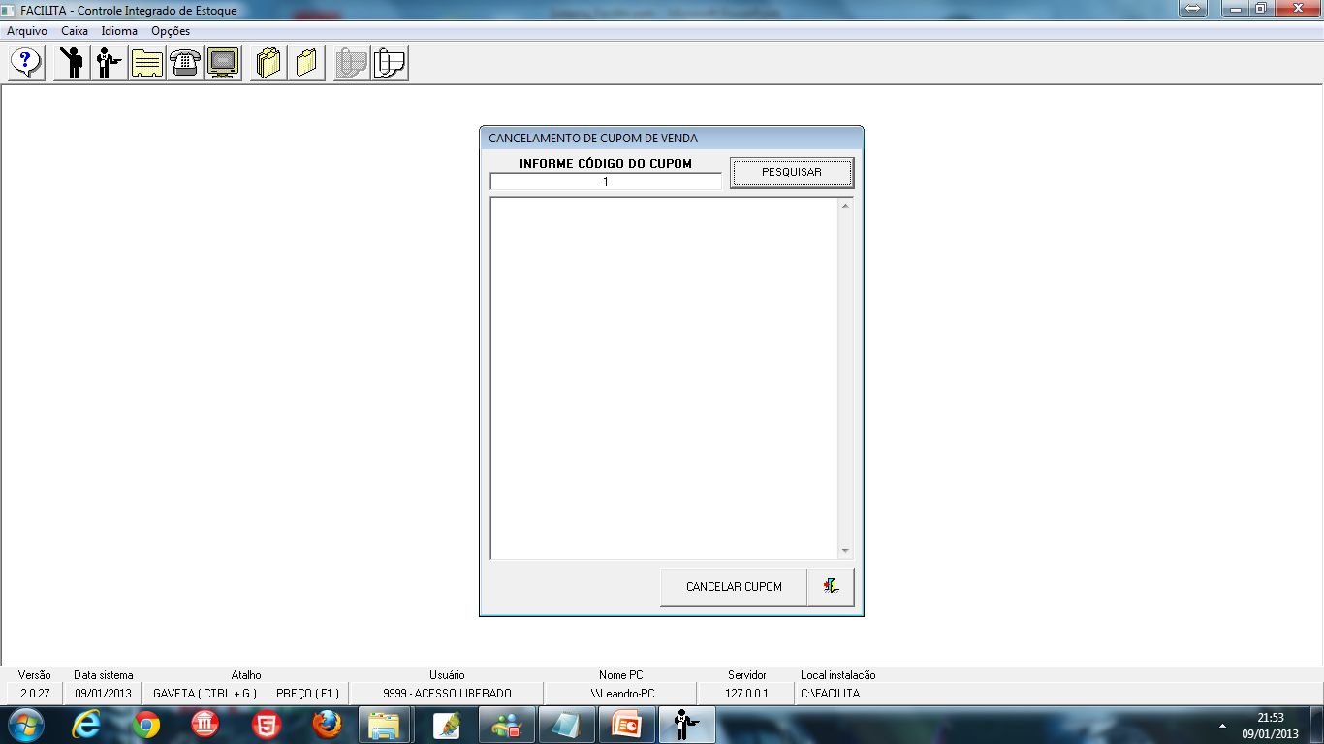
Notes:
Tela Principal – Menu Arquivo – Cancelamento de cupon

Slide 25
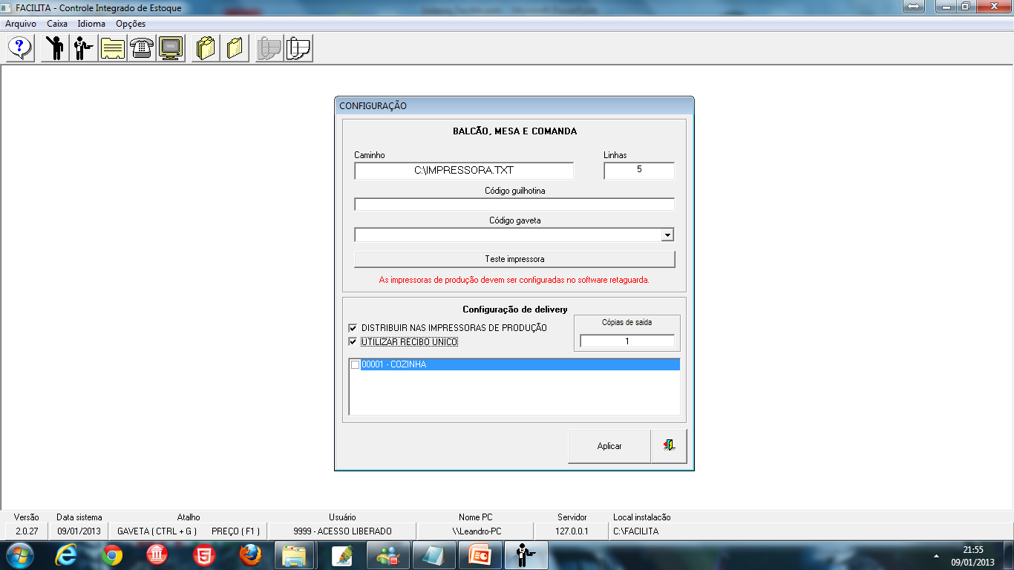
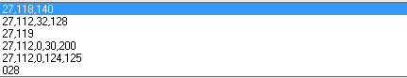

Slide 26
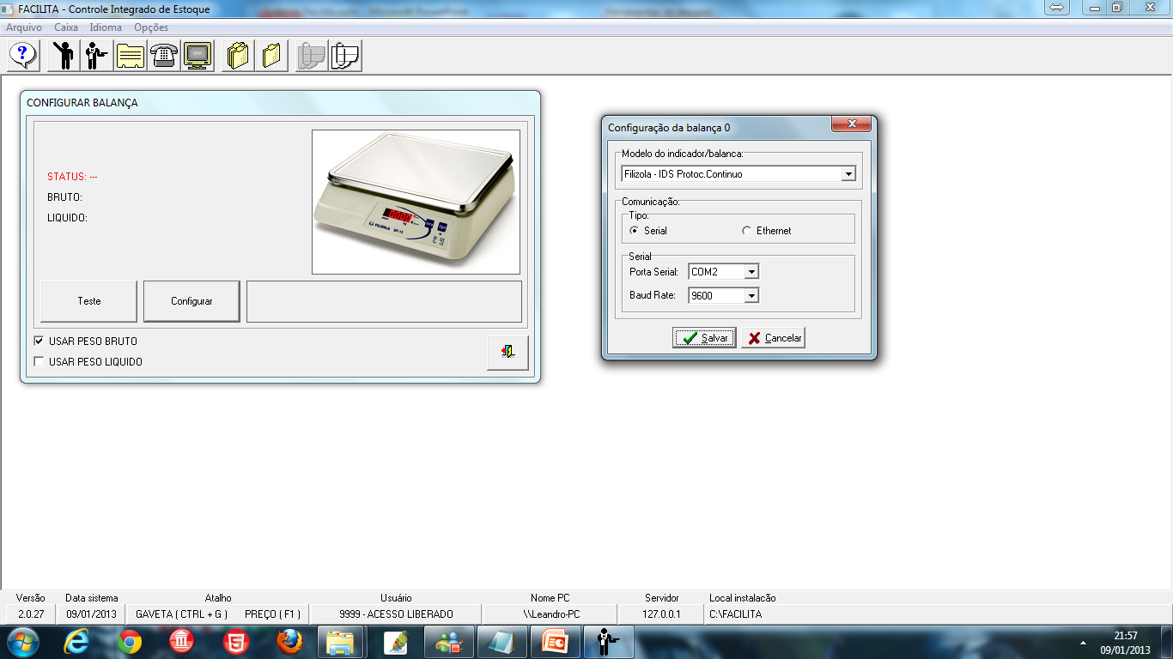
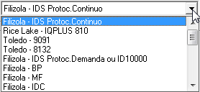
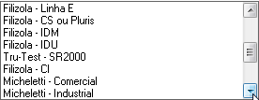
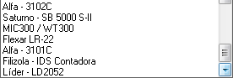

Slide 27
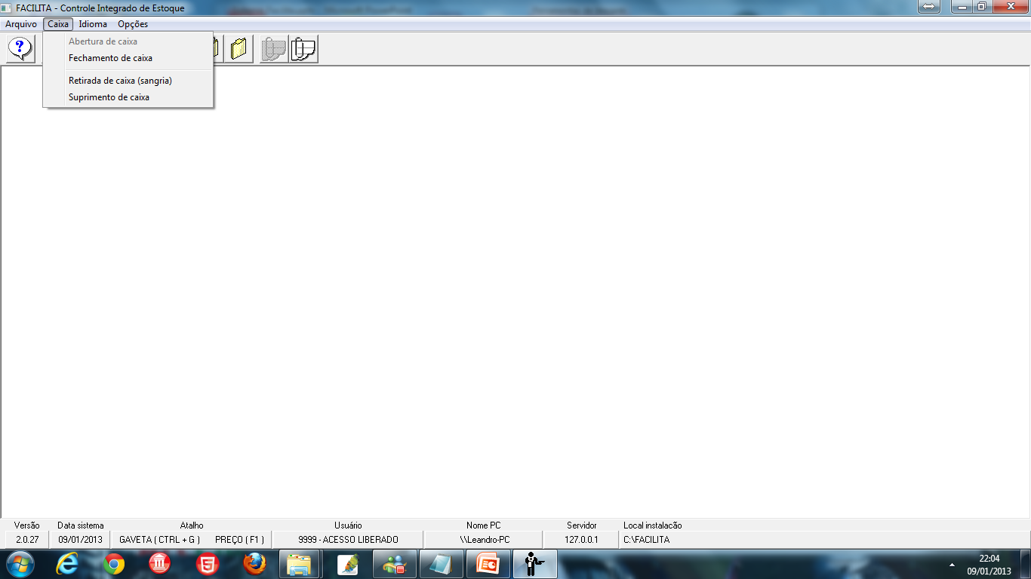

Slide 28
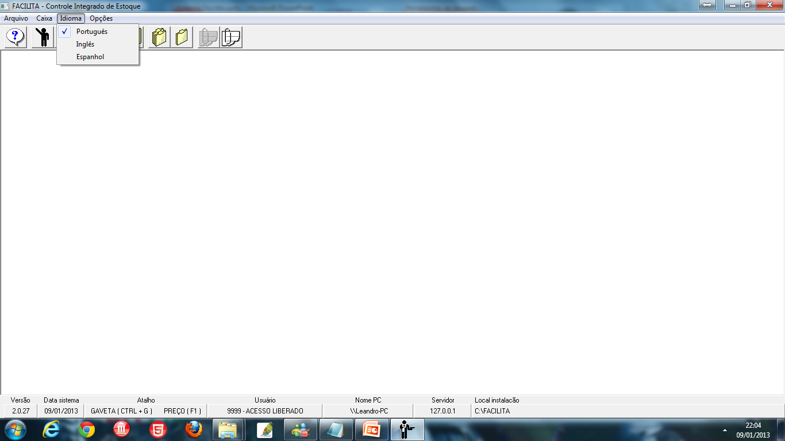

Slide 29
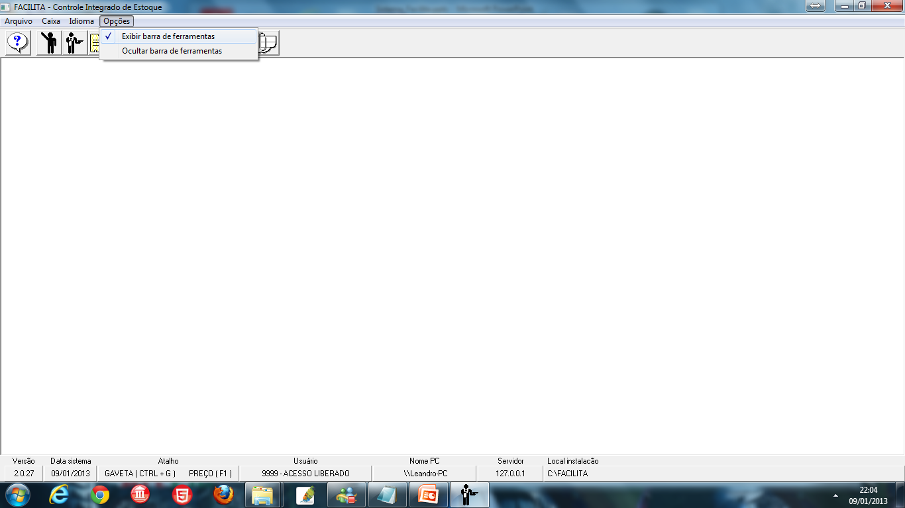

Slide 30
SISTEMA RETAGUARDA

Slide 31
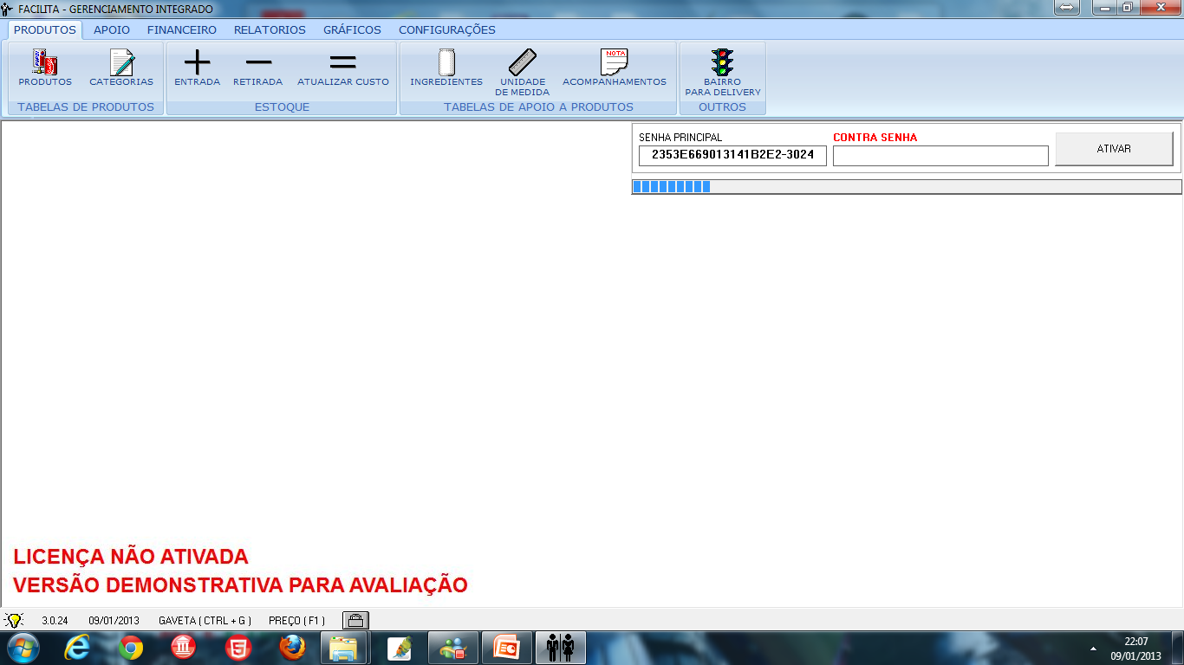

Slide 32
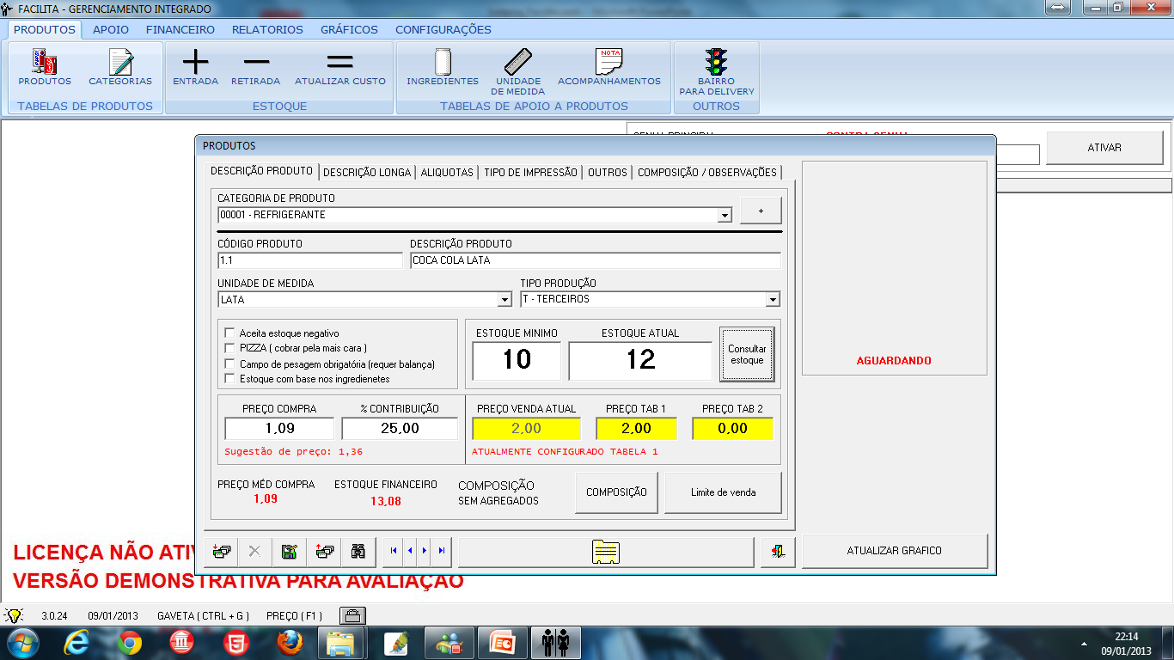
Notes:
Produtos - Descrição

Slide 33
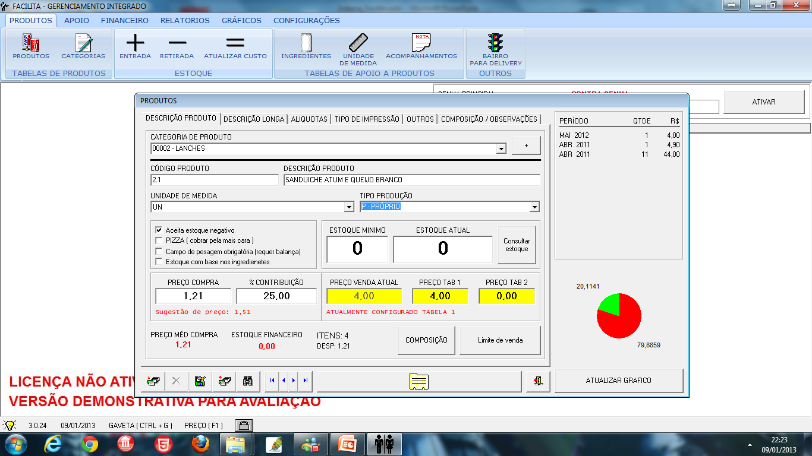
Notes:
Produtos – Descrição (Produto próprio)

Slide 34
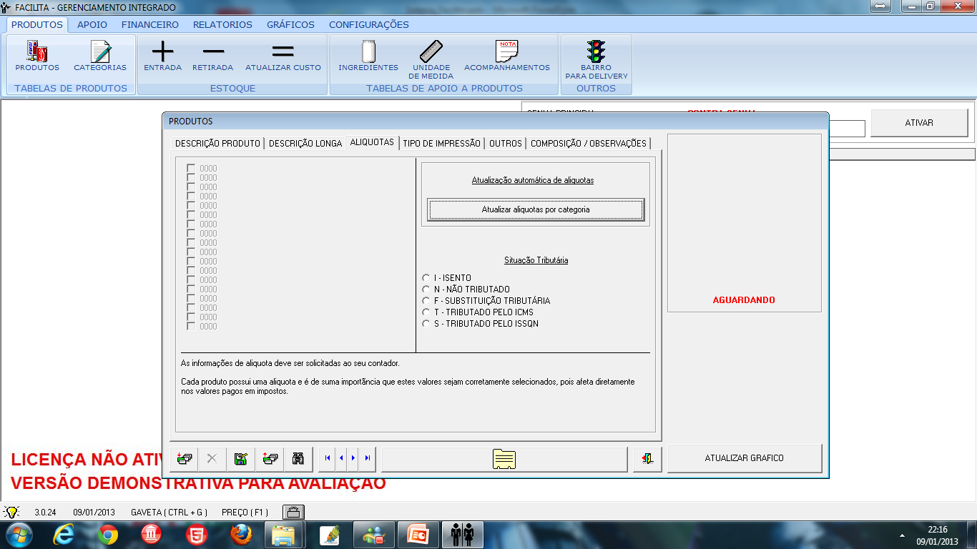
Notes:
Produtos - Aliquotas

Slide 35
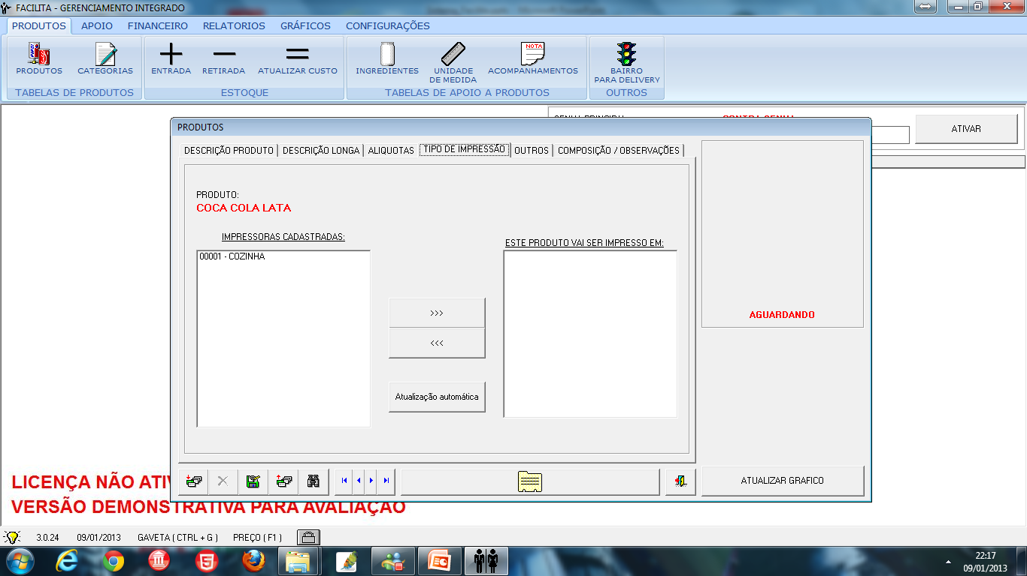
Notes:
Produtos – Tipo de impressão

Slide 36
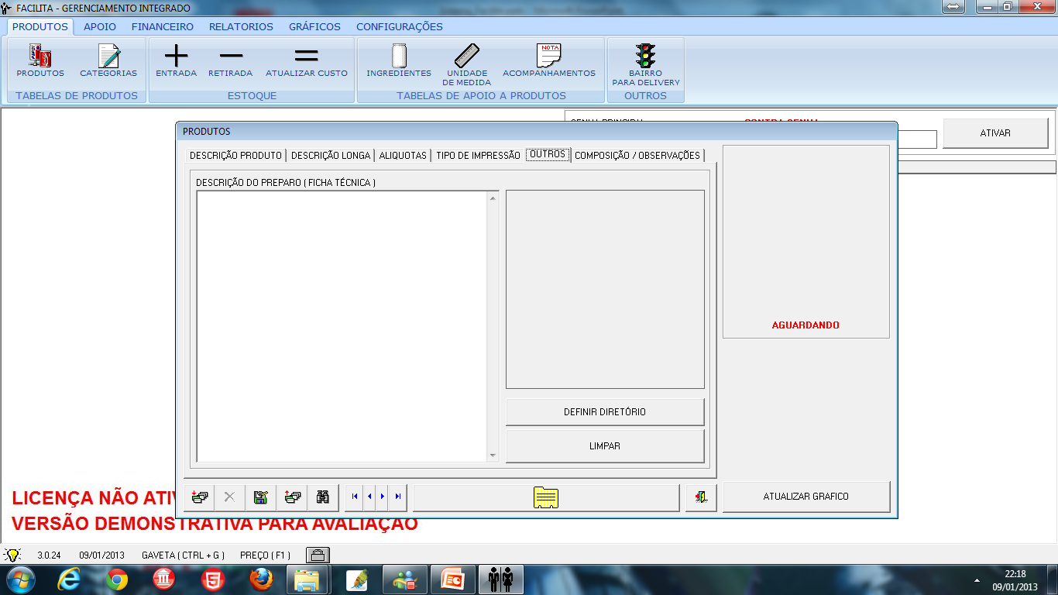
Notes:
Produtos – Modo de preparo

Slide 37
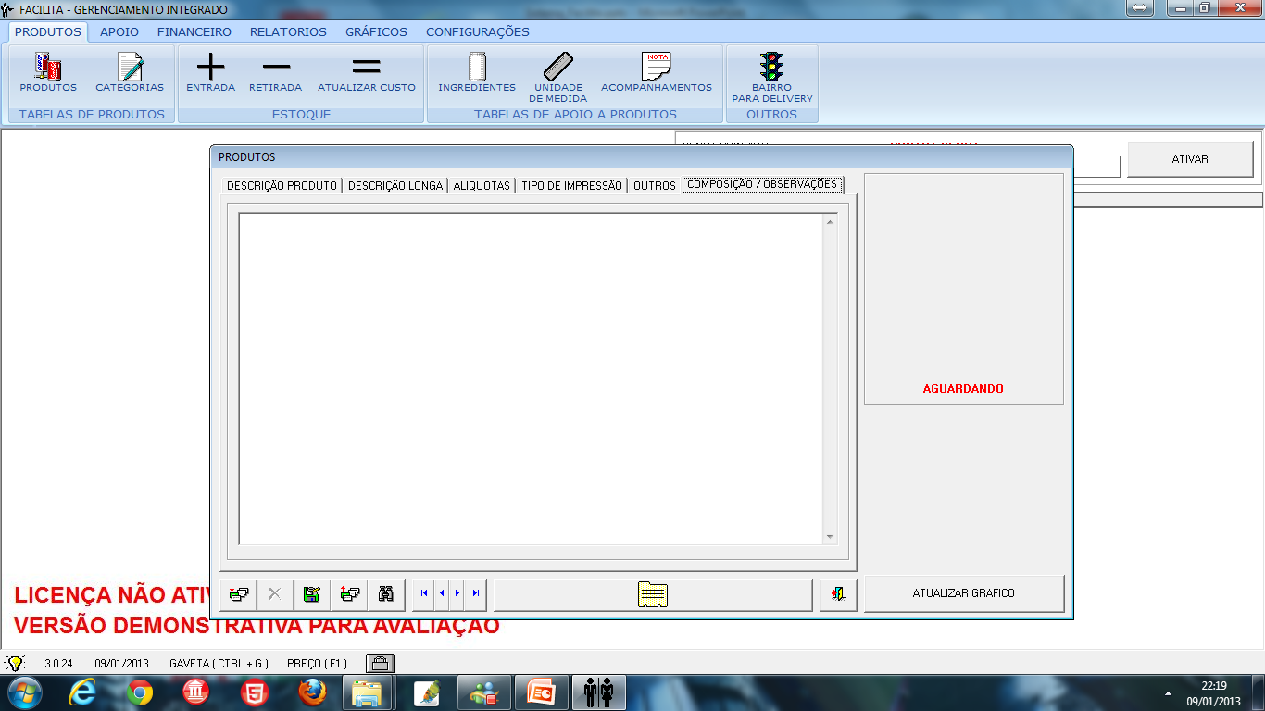
Notes:
Produtos - Observações

Slide 38
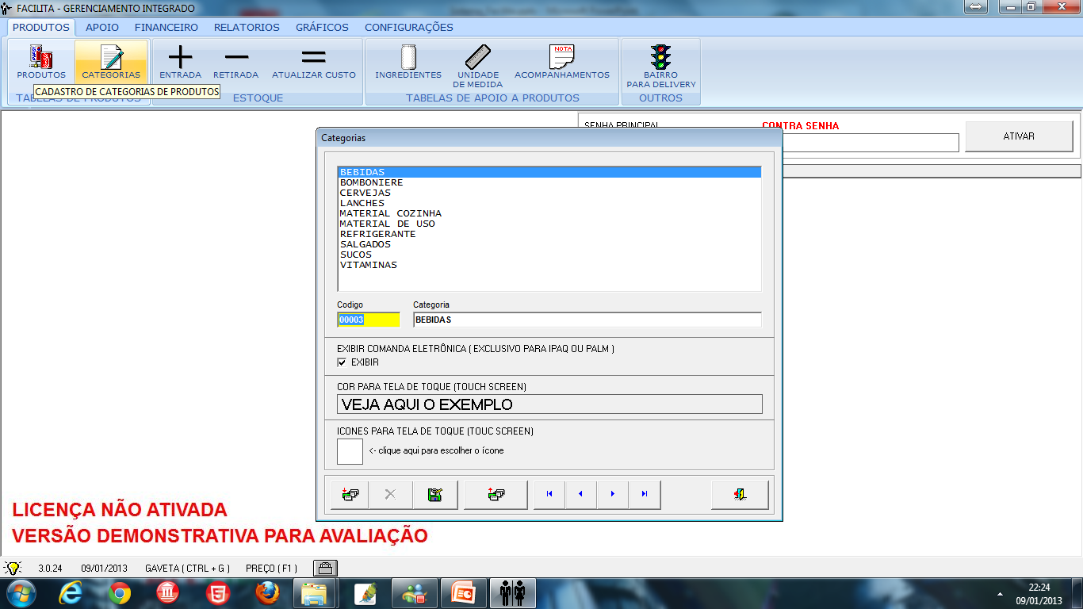
Notes:
Produtos - Cadastro de Categorias

Slide 39
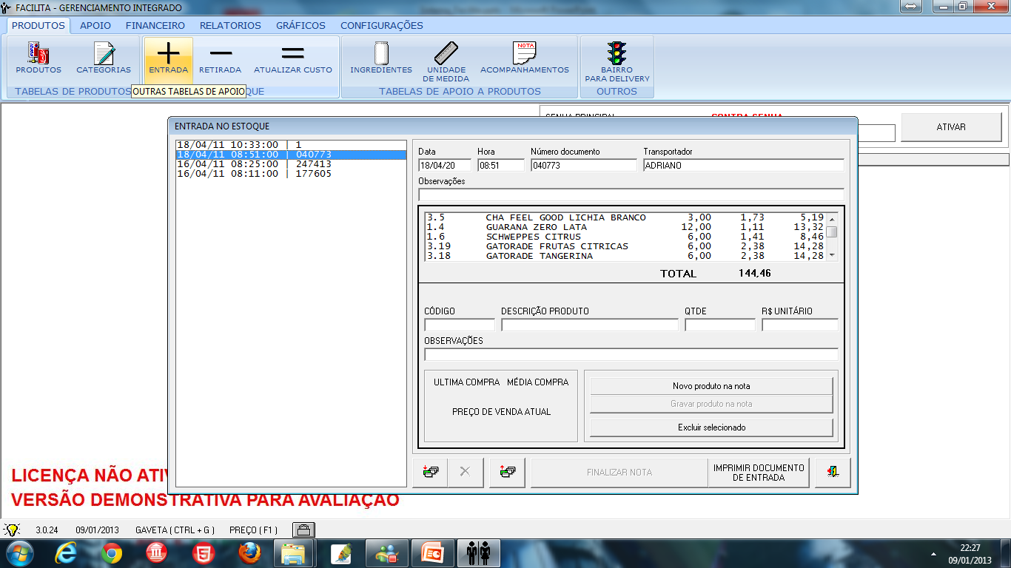
Notes:
Estoque – Nota de entrada

Slide 40
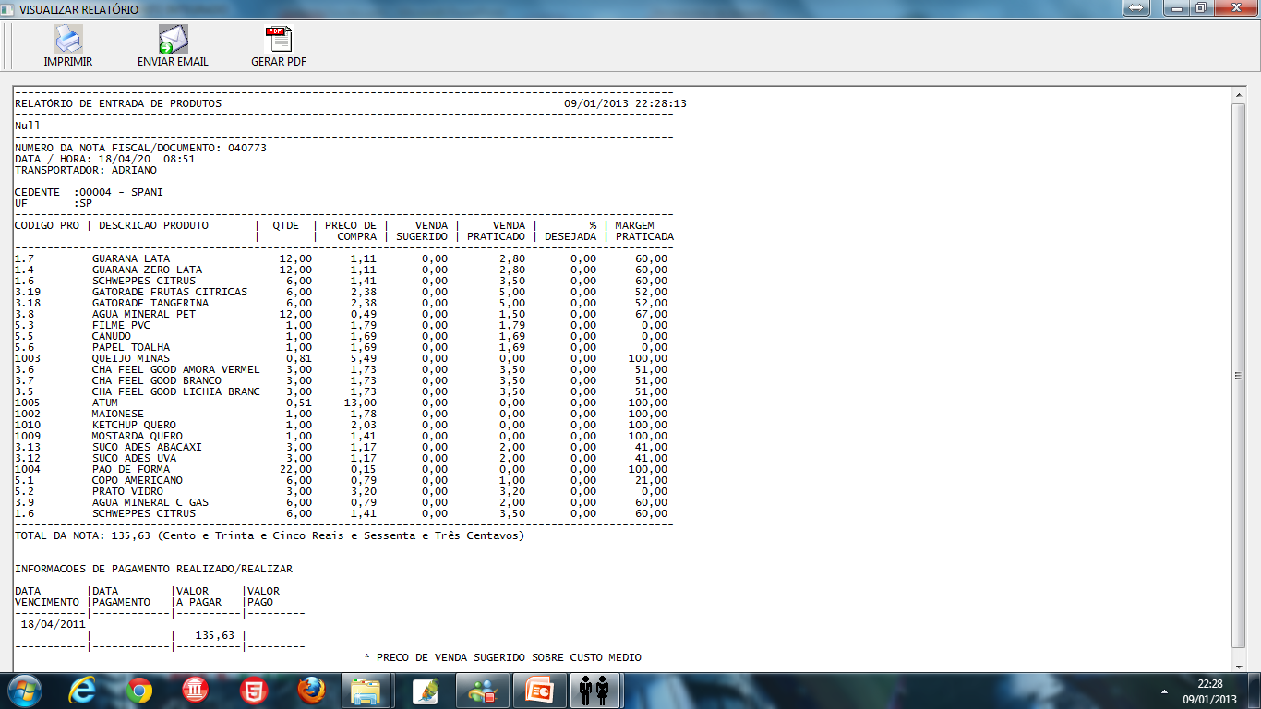
Notes:
Estoque – Nota de entrada – Documento de entrada.

Slide 41
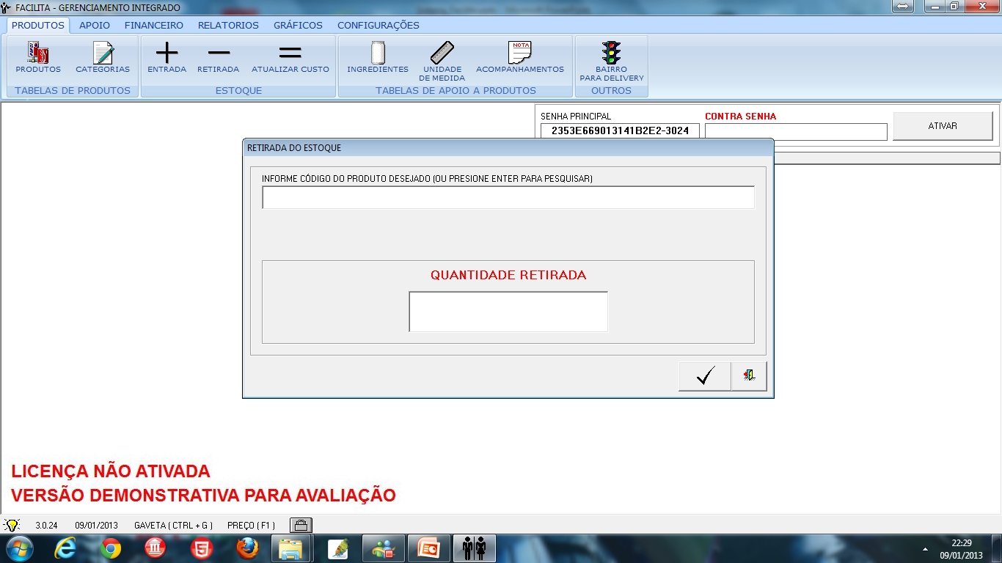
Notes:
Estoque – Retirada (Inventário)

Slide 42
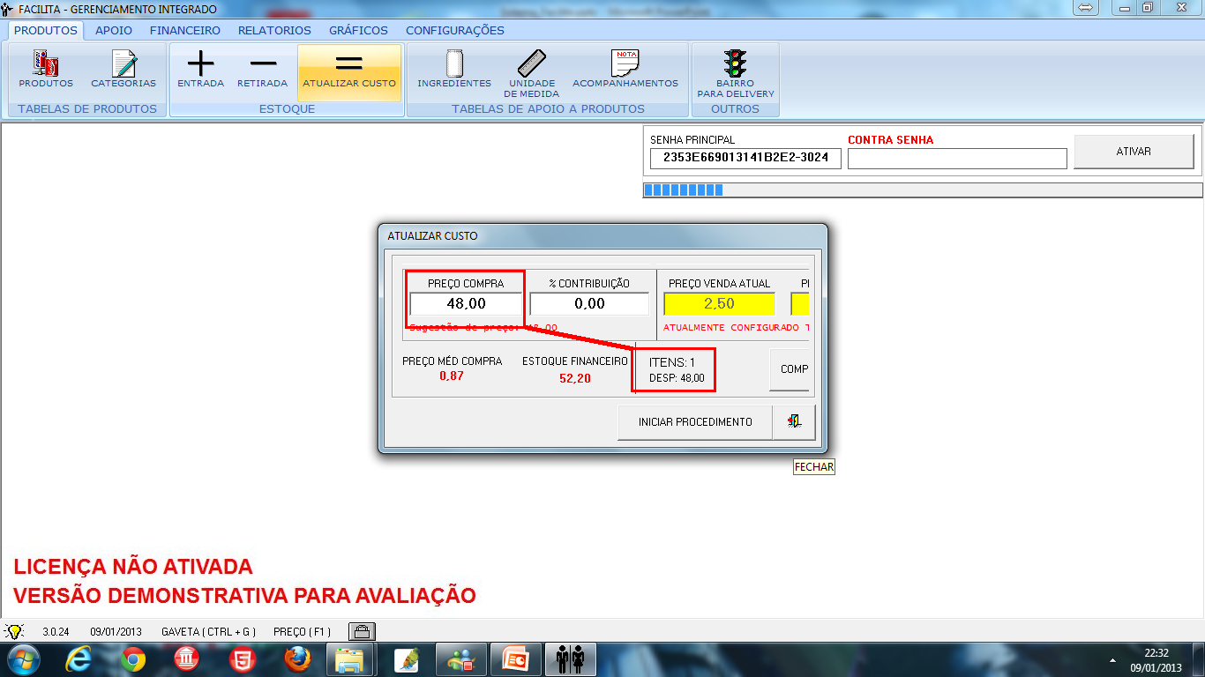
Notes:
Estoque – Calcular preço de venda

Slide 43
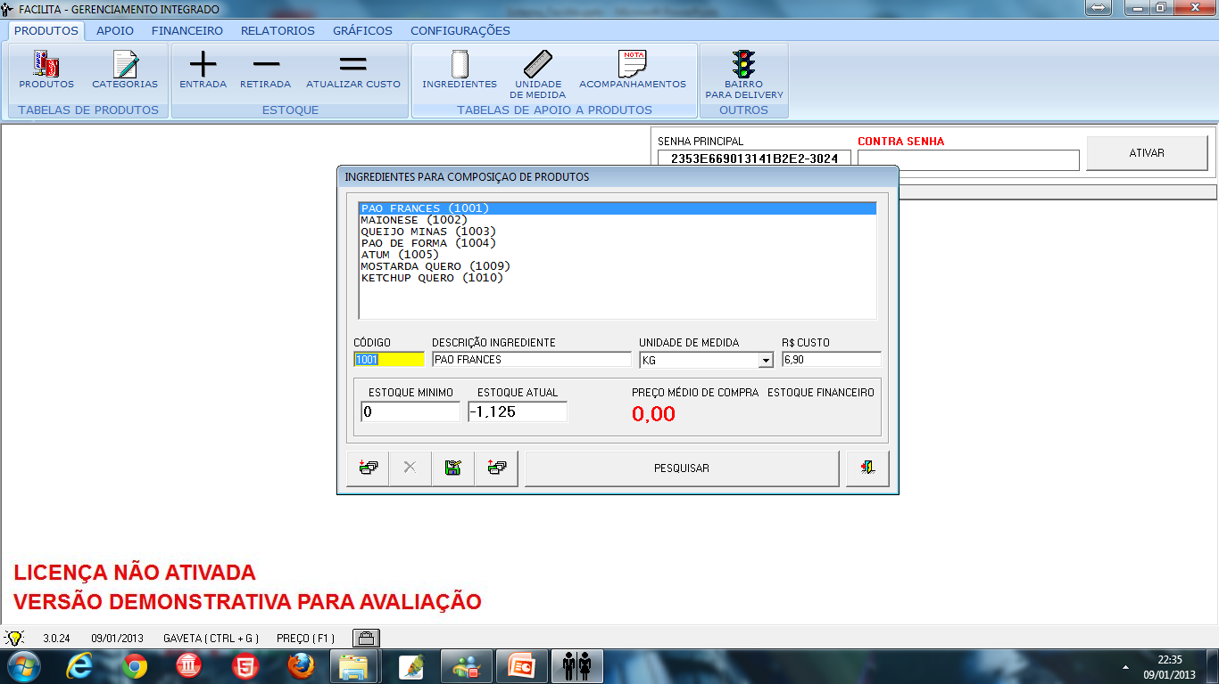
Notes:
Tabela de apoio a produtos - Ingredientes

Slide 44
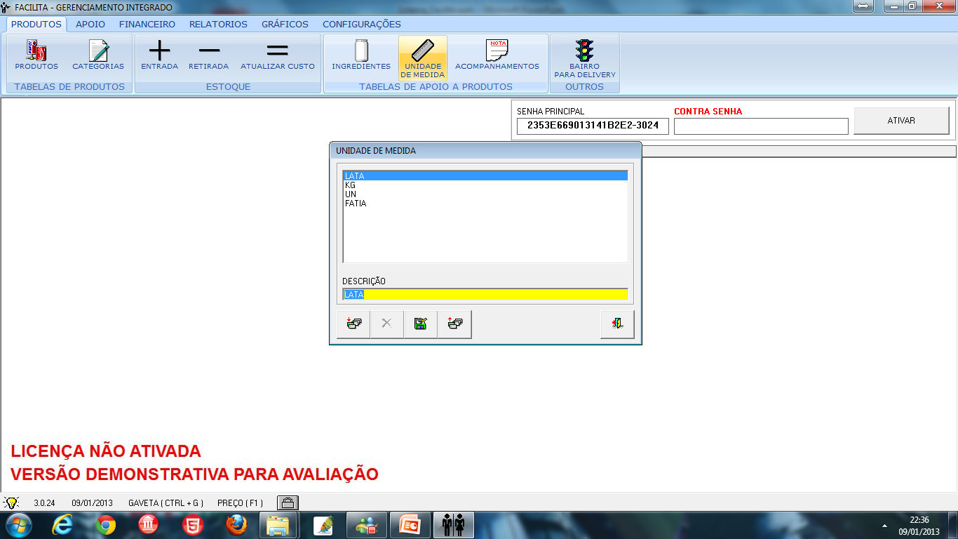
Notes:
Tabela de apoio a produtos – Unidades de medida

Slide 45
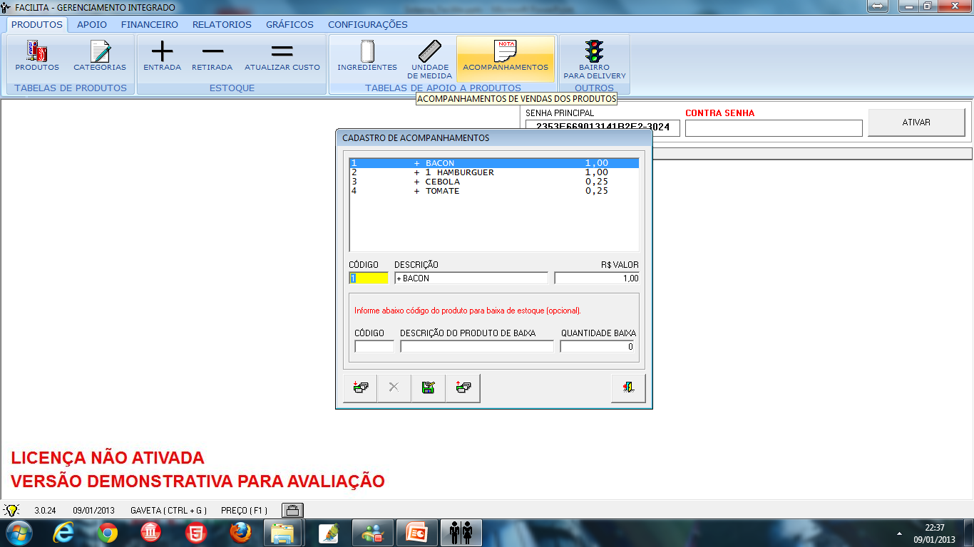
Notes:
Tabela de apoio a produtos – Cadastro de aconpanhamentos

Slide 46
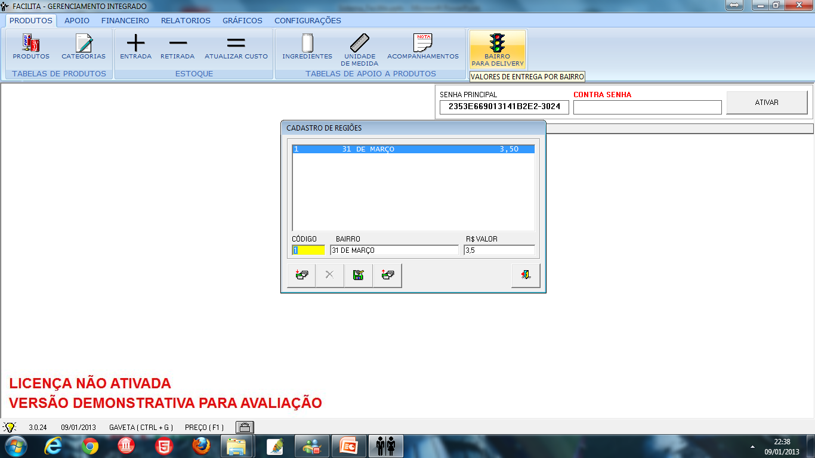
Notes:
Cadastro de regiões para delivery

Slide 47
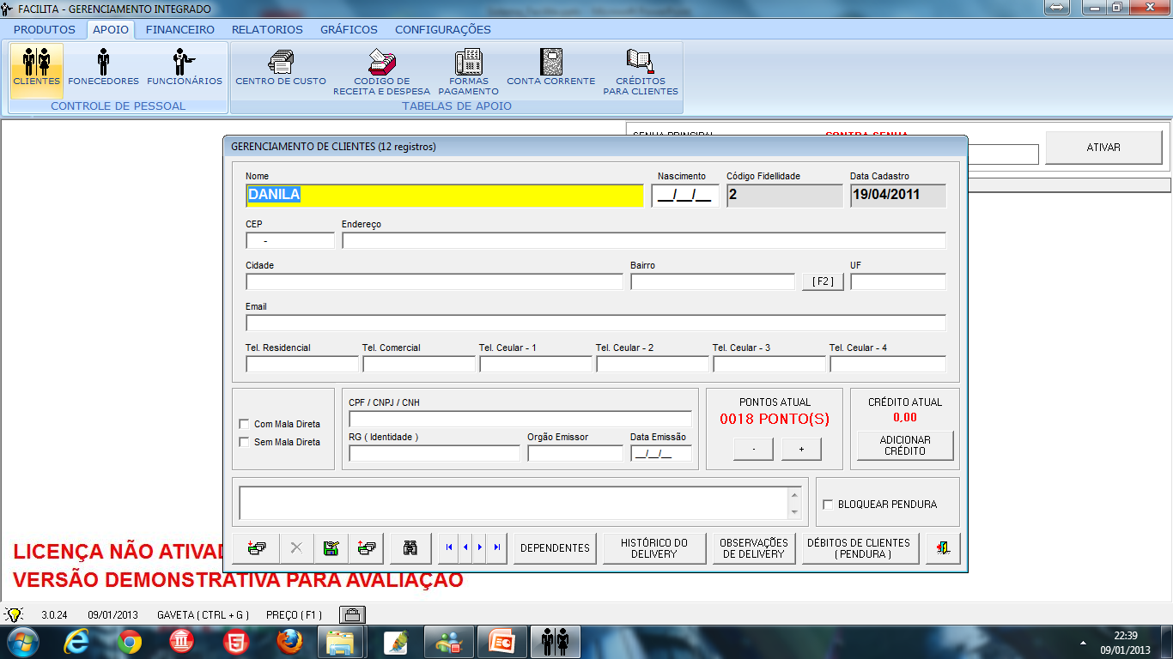
Notes:
Clientes

Slide 48
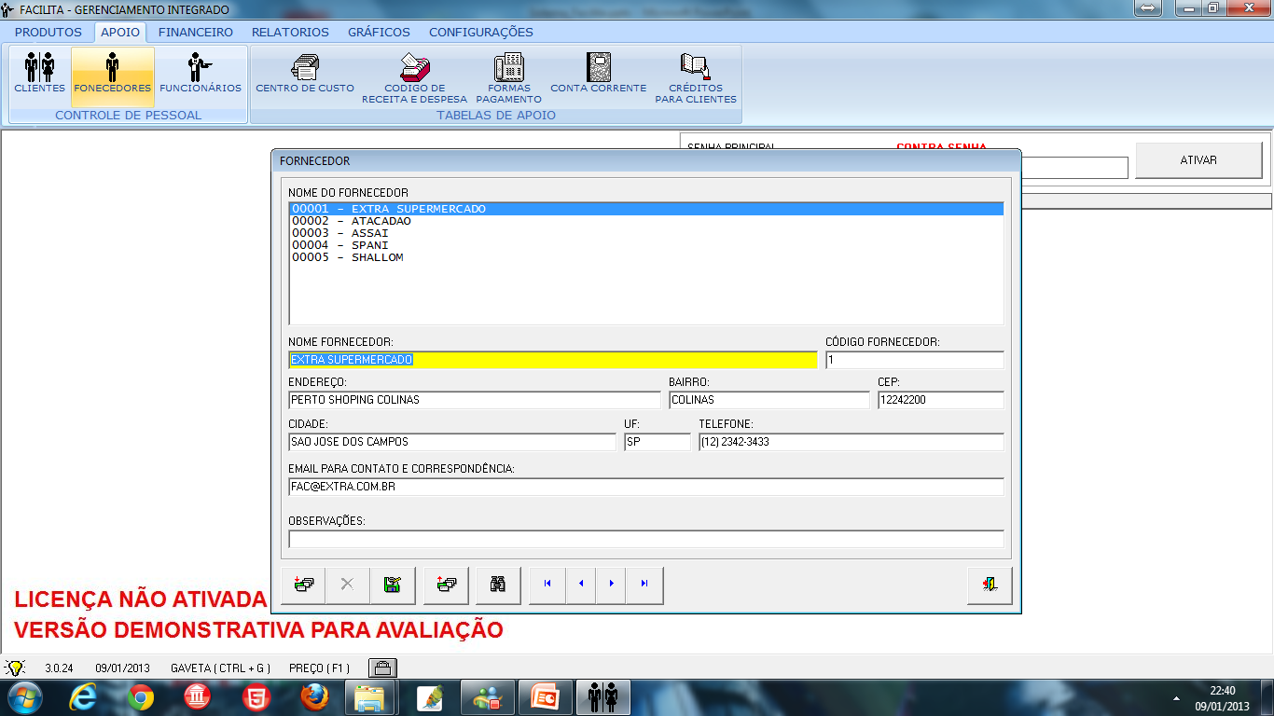
Notes:
Fornecedores

Slide 49
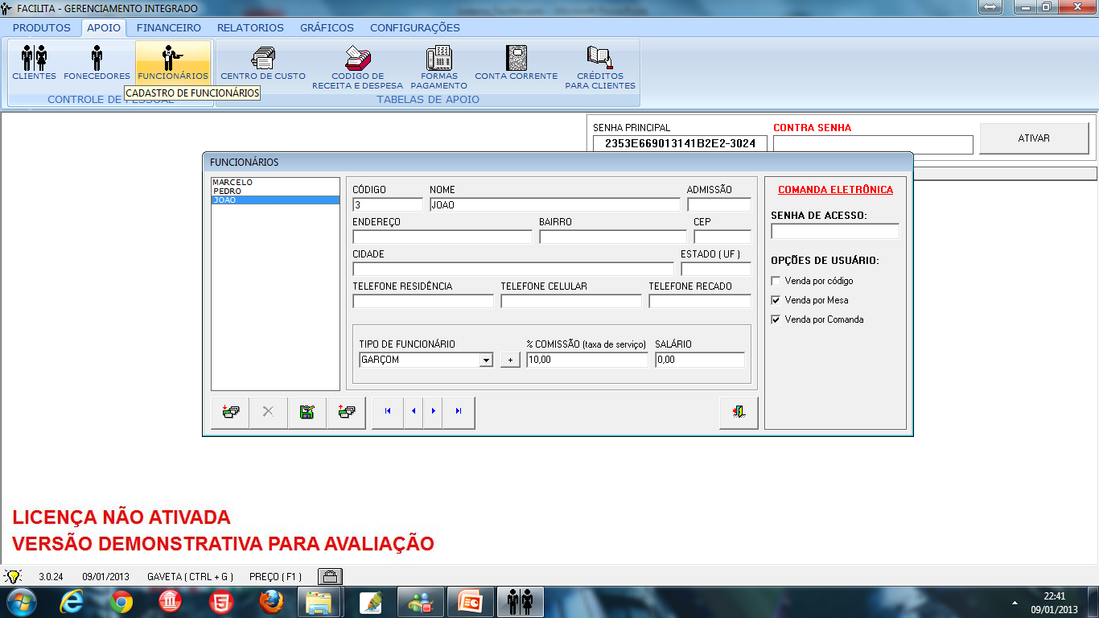
Notes:
Funcionários

Slide 50

Notes:
Tabelas de Apoio – Centro de Custo

Slide 51

Notes:
Tabelas de Apoio – Receitas e despesas

Slide 52

Notes:
Tabelas de Apoio – Formas de Pagamento

Slide 53

Notes:
Tabelas de Apoio – Conta corrente

Slide 54

Notes:
Tabelas de Apoio – Crédito para clientes

Slide 55

Notes:
Financeiro – Caixa atual

Slide 56

Notes:
Financeiro – Acompanhamento – Conta Corrente (Caixa)

Slide 57

Notes:
Financeiro – Gerenciamento – Contas a Pagar

Slide 58

Notes:
Financeiro – Gerenciamento – Contas a Receber

Slide 59

Notes:
Financeiro – Gerenciamento – Contas a Receber Configurar Cedente (Boletos) – Botão Ferramentas

Slide 60

Notes:
Financeiro – Gerenciamento – Painel de Suporte

Slide 61

Notes:
Financeiro – Gerenciamento – Cartas de cobranças

Slide 62

Notes:
Relatórios – Produtos – Estoque mínimo

Slide 63

Notes:
Relatórios – Produtos – Estoque mínimo (Impressão)

Slide 64

Notes:
Relatórios – Produtos – Estoque atual

Slide 65

Notes:
Relatórios – Produtos – Estoque atual (Impressão)

Slide 66

Notes:
Relatórios – Produtos – Lista de Produtos

Slide 67

Notes:
Relatórios – Vendas e Outros – Movimento diário

Slide 68

Notes:
Relatórios – Vendas e Outros – Movimento diário (Impressão)

Slide 69

Notes:
Relatórios – Vendas e Outros – Resumo Vendas

Slide 70

Notes:
Relatórios – Vendas e Outros – Resumo Vendas (Impressão)

Slide 71

Notes:
Relatórios – Vendas e Outros – Resumo Financeiro

Slide 72

Notes:
Relatórios – Vendas e Outros – Resumo Financeiro (Impressão)

Slide 73

Notes:
Relatórios – Vendas e Outros – Clientes em débito

Slide 74

Notes:
Relatórios – Vendas e Outros – Clientes em débito (Impressão)

Slide 75

Notes:
Relatórios – Vendas e Outros – Descontos

Slide 76

Notes:
Relatórios – Resumo

Slide 77

Notes:
Relatórios – Resumo (Impressão)

